Slide 1


Plan Nacional de Mitigación y Adaptación al Cambio Climático en la República Dominicana y las expectativas del Gobierno Dominicano con miras a COP 21
45 aniversario del Día Internacional de la Tierra (Naciones Unidas)
Miércoles 22 de Abril, 2015
FUNGLODE
Omar Ramírez Tejada
Vicepresidente Ejecutivo
CNCCMDL

Slide 2
Contenido:
Qué tenemos?
Compromisos
Planes de Mitigación y Adaptación al Cambio Climático
Medidas implementadas
Expectativas hacia COP 21

Slide 3


¿QUÉ TENEMOS EN REPÚBLICA DOMINICANA?
Creación del Consejo Nacional para el Cambio Climático y el Mecanismo de Desarrollo Limpio Decreto 601-08
En el 2010 la República Dominicana incorporó en su Constitución la Adaptación y la Mitigación al Cambio Climático como elemento fundamental de la Política Pública del Ordenamiento Territorial y Ambiental de la Nación (Art. 194).
La Ley Orgánica No. 1-12 de la Estrategia Nacional de Desarrollo 2030 del país, establece indicadores para reducir las emisiones y adaptarnos al cambio climático.
Ley 253-12, impuesto al Carbono en la importación de vehículos – 2013
La propuesta del Fondo Nacional de Carbono y Cambio Climático (FONCAC) – 2011

Slide 4
Estrategia Nacional de Desarrollo 2030
La END es una visión país, 4 ejes de desarrollo y 5 políticas transversales
Visión país hacia 2030:“La República Dominicana es una país prospero donde la gente vive en dignidad, atado a valores éticos dentro de un marco de democracia participativa que garantiza la Ley y promueve la equidad y la justicia social, que utiliza sus recursos de manera innovadora, sostenible y territorialmente balanceados, insertada de manera competitiva en la economía global"
Axis 1
Axis 2
Axis 3
Axis 4
Un Estado con instituciones eficientes y transparentes al servicio de una ciudanía responsable y participativa que garantiza la seguridad y promueve el desarrollo y la convivencia pacífica.
Una sociedad cohesionada, con igualdad de oportunidades y bajos niveles pobreza y desigualdad.
Una economía territorial y sectorialmente articulada, innovadora, diversificada, orientada a la calidad y ambientalmente sostenible, que genera crecimiento alto y sostenido, con equidad y empleo decente, y se inserta de forma competitiva en la economía global.
Una sociedad con una cultura de producción y consumo sostenible, que proteja el medio ambiente y los recursos naturales y promueva una adecuada adaptación al cambio climático
Enfoque de genero
Participación
Social
Cohesión
Territorial
Sostenibilidad
Medioambiental
Uso de información y tecnologías de comunicación

Slide 5
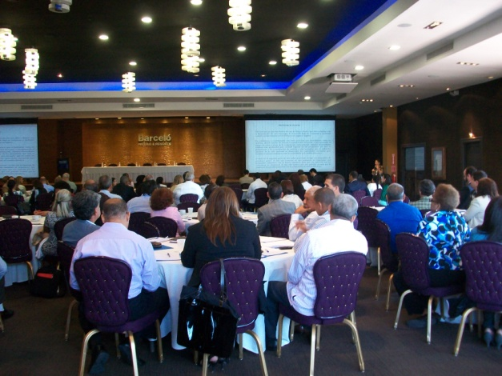
PROPUESTA DE POLÍTICA NACIONAL DE CAMBIO CLIMÁTICO
  Incorporar la adaptación al cambio climático como una política transversal dentro de la Estrategia Nacional de Desarrollo 2030, y su articulación con las demás políticas transversales, en particular la sostenibilidad ambiental, la gestión de riesgos, la cohesión territorial y la equidad de género.
  Propiciar un marco político e institucional favorable a un desarrollo bajo en emisiones de gases de efecto invernadero y resiliente al cambio climático.

Slide 6


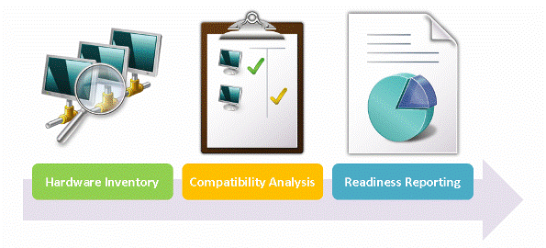
  COMUNICACIONES NACIONALES
  Estas integran:
  - Inventario de las emisiones nacionales y la absorción de gases de efecto invernadero
  - Mitigación
  - Adaptación y Vulnerabilidad
  Generación de escenarios climáticos
  Creación de capacidades
En fase de elaboración la ‘Tercera Comunicación Nacional ’, (CNCCMDL – MA – PNUD).

Slide 7
PLAN DE MITIGACION

Slide 8
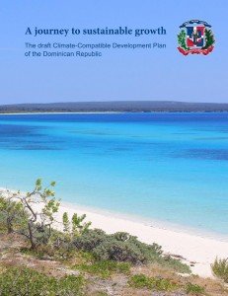
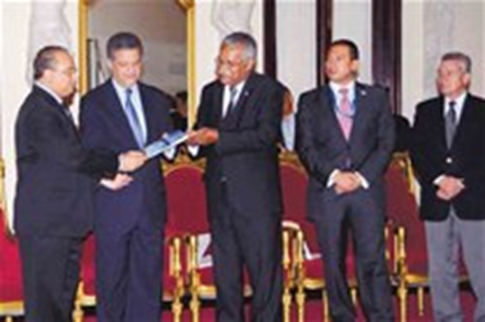
PLAN DE DESARROLLO ECONÓMICO COMPATIBLE CON EL
CAMBIO CLIMÁTICO (DECCC)
Diciembre 2010 – Mayo 2011 (Su primera fase, enfocada a mitigación)
Objetivo: Duplicar el PIB para el 2030 y al mismo tiempo reducir nuestras emisiones a la mitad.
Se concentra en tres sectores principales: energía, transporte y forestal y un grupo de sectores denominados “Ganancias Rápidas:”: cemento, desechos y turismo.
En ejecución la segunda fase (NAMA de cemento y residuo, BMUB – GIZ - CNCCMDL)
Lanzamiento Nacional:
15 de Septiembre, 2011
Palacio Nacional
Lanzamiento Internacional:
Diciembre 2011, COP17,
Durban, Suráfrica,

Slide 9
Los sectores energético, agrícola y transporte son las 3 fuentes principales de emisiones de GEI, representando~ 70% del total de nuestras emisiones
Distribución en 2010 de las emisiones de GEI por sector

Slide 10
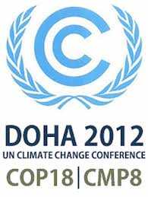
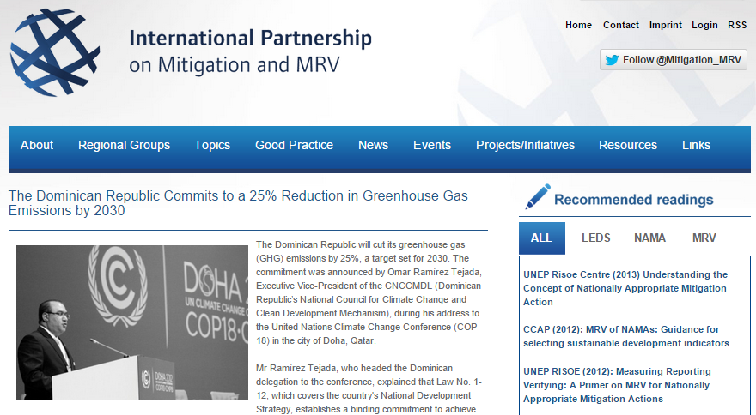
Meta de la República Dominicana en DOHA – COP 18
‘La República Dominicana se compromete a una reducción del 25% en las emisiones de gases de efecto invernadero para el año 2030’

Slide 11
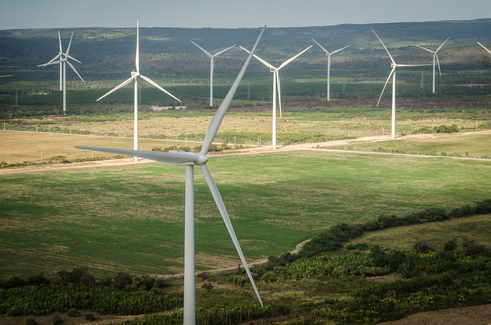
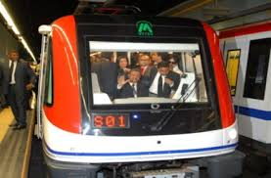
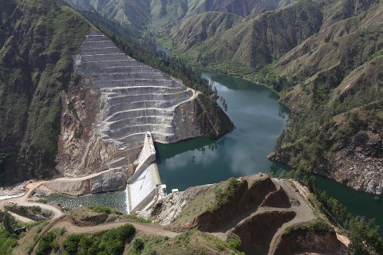
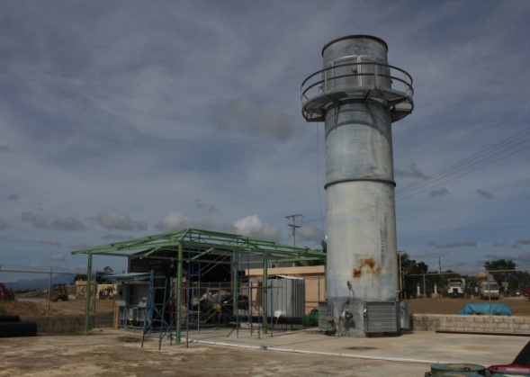
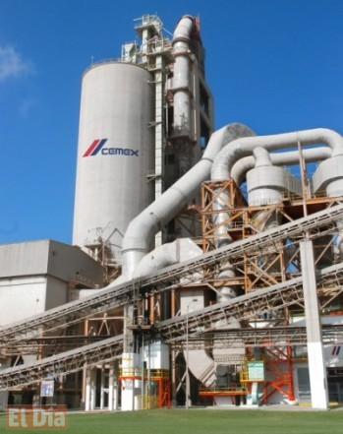
Acciones nacionales de Mitigación bajo el Mecanismo de Desarrollo Limpio

Slide 12
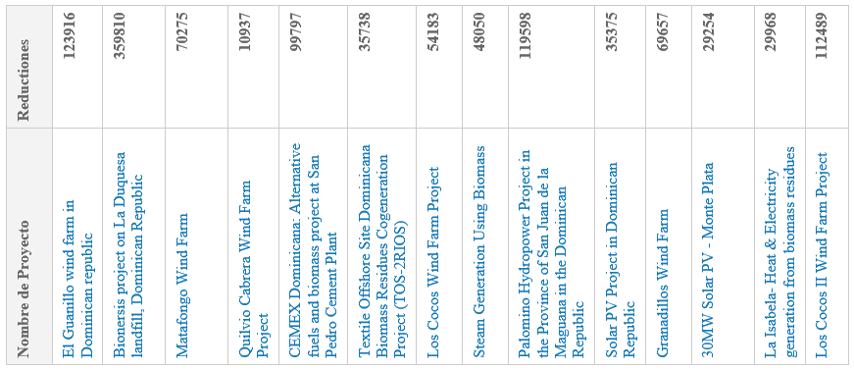
14 Proyectos registrados del Mecanismo de Desarrollo Limpio
GEI
Solo con estos 14 proyectos, se logran reducir un total de
1,199,047 TnCO2eq/año, equivalente a las emisiones de 815,000 vehículos al año
7 proyectos en Validación y
33 en consideración previa
teniendo un portafolio de proyectos de 54.

Slide 13
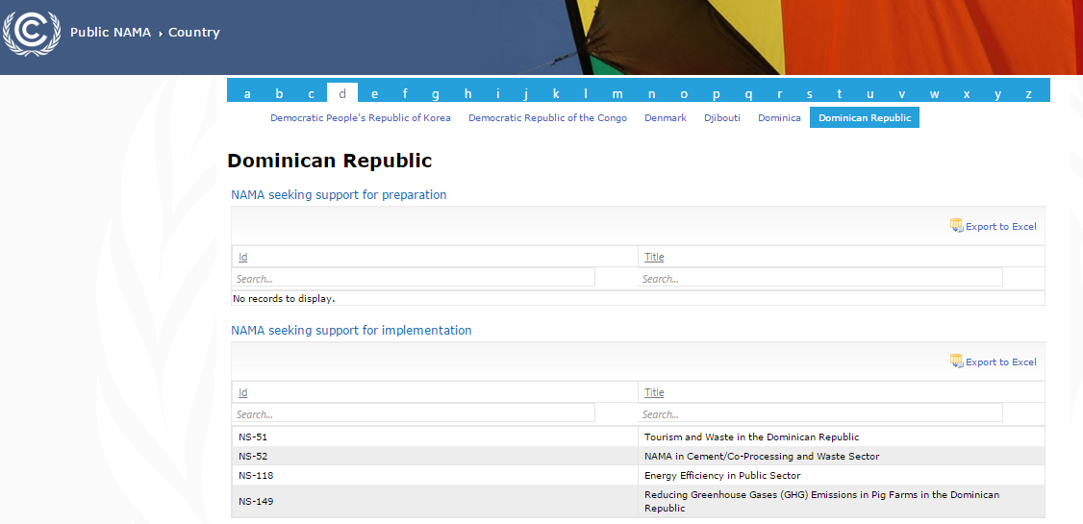
Acciones Nacionalmente Apropiadas de Mitigación - NAMAs
NAMAs en:
Turismo y Residuos
Cemento y Residuos
Sector Porcino
Eficiencia Energética en Edificios Públicos
NAMA de cemento y residuos en implementación – 4.5 MM EUR
– BMUB - GIZ

Slide 14
PLAN DE ADAPTACION

Slide 15
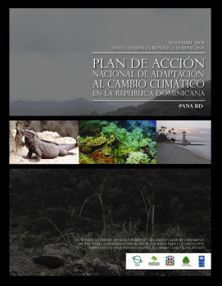
PLAN DA ACCION NACIONAL DE ADAPTACION AL CAMBIO CLIMATICO
EN LA REPUBLCA DOMINICANA – PANA RD
Se realizará en este año una revisión y
actualización del mismo, dentro de la
Tercera Comunicación Nacional,
(CNCCMDL – MA- PNUD).

Slide 16
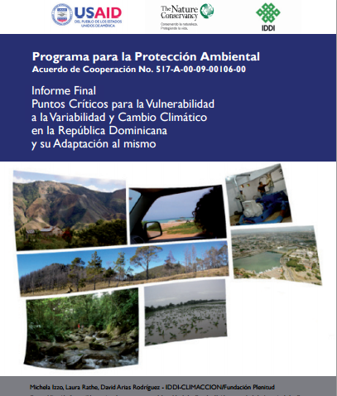
Estudio ‘Puntos Críticos para la Vulnerabilidad a la Variabilidad y Cambio Climático en la República Dominicana y su Adaptación al mismo’.
Este estudio proporciona a donantes y tomadores de decisiones información relevante y herramientas que permitan identificar áreas críticas donde enfocar sus respectivas estrategias de adaptación a la variabilidad del clima y el cambio climático en la República Dominicana.
Ha involucrado a los sectores y/o sistemas clave prioritarios en tema de vulnerabilidad y adaptación al cambio climático :
• Agricultura
• Agua para Consumo Humano
• Energía (componente de generación eléctrica)
• Sistema Nacional de Áreas Protegidas (SINAP)
• Asentamientos Humanos
• Turismo

Slide 17

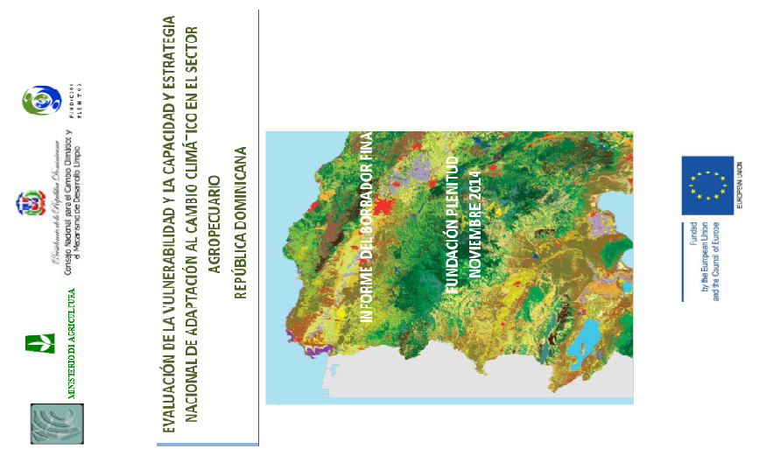
Proyecto ‘Alianza Global contra el Cambio Climático
en los países caribeños - EU GCCA’
Evaluación de la Vulnerabilidad y Capacidad (VCA) en la agricultura en la provincia
de San Juan y Subzona de Hondo Valle en Elías Piña, República Dominicana
Este estudio permitió definir conclusiones relativas a la vulnerabilidad que presenta La Provincia d San Juan de la Maguana y la Sub-zona de Hondo Valle en la Provincia de Elías Pina ante los efectos del Cambio Climático y su Variabilidad; establecer las recomendaciones que se consideran necesarias para disminuir su nivel de exposición y sensibilidad e incrementar la capacidad de adaptación, con el objeto de hace mas resilientes estas comunidades ante los escenarios proyectados.

Slide 18
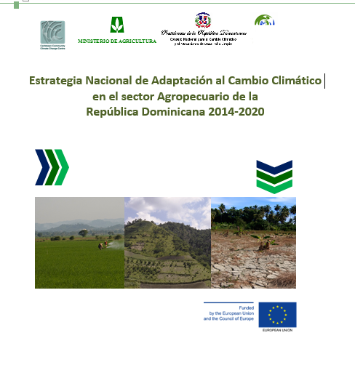
Proyecto ‘Alianza Global contra el Cambio Climático
en los países caribeños - EU GCCA’
Estrategia Nacional de Adaptación al Cambio Climático en el sector Agropecuario
de la República Dominicana 2014-2020
En esta estrategia se definen e impulsan procesos de innovación e investigación agrícola mediante la utilización de un modelo que permita ajustar, reducir y lograr una mayor capacidad de resiliencia de los sistemas de producción ante la vulnerabilidad y los efectos del cambio climático.

Slide 19
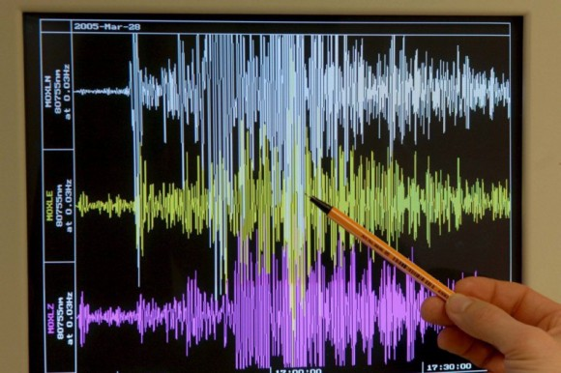
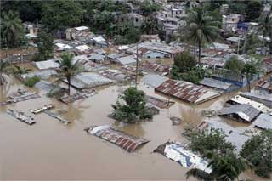
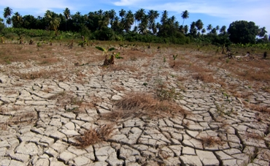
Proyecto “Fortalecimiento de las estructuras organizativo-funcionales de la gestión de riesgo ante desastres en República Dominicana”
Enfocado principalmente en alerta temprana ante riesgos climáticos y sismos.
Se implementará en su fase inicial en tres municipios pilotos:
Santiago
Puerto Plata
- San Juan de la Maguana
Se trabajará en el desarrollo de indicadores de adaptación
al CC

Slide 20




Programa de Servicios de Infraestructura Resiliente
ante el Cambio Climático (CRIS) en el Distrito Nacional
Sus metas de desarrollo:
  Mejorar la coordinación entre los diferentes actores involucrados en la planeación de infraestructura,
  Mejorar el sistema de drenaje y saneamiento del Distrito Nacional,
  Estar mejor preparados para enfrentar emergencias,
  Crear conciencia entre los ciudadanos sobre los impactos del cambio climático y cómo ellos pueden ayudar,
  Mejorar el sistema de recolección de residuos.

Slide 21
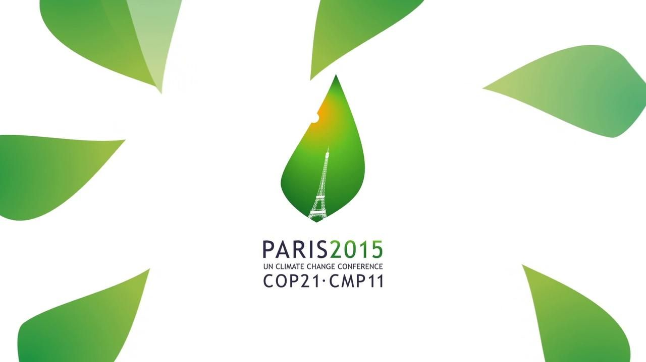
Expectativas con miras a COP 21

Slide 22
Contribuciones Previstas y Determinadas a Nivel Nacional - iNDCs
Elementos Anticipados de la iNDCs de la República Dominicana
Tipo de Objetivo | Conjunto de políticas y medidas/acciones/proyectos de mitigación con efectos de mitigación cuantificados
Meta | Reducir las emisiones de 3.6 tons per capita a 2.8 tons per capita
Año Base | 2010
Año Meta | 2030, con metas intermedias en 2015, 2020, 2025
Gases Incluidos | CO₂, Metano
Sectores Cubiertos | Energía, Transporte, Bosque y Ganancias Rápidas (Turismo, Residuos y Cemento)
Cuota de las emisiones antropogénicas cubierta | 100%

Slide 23
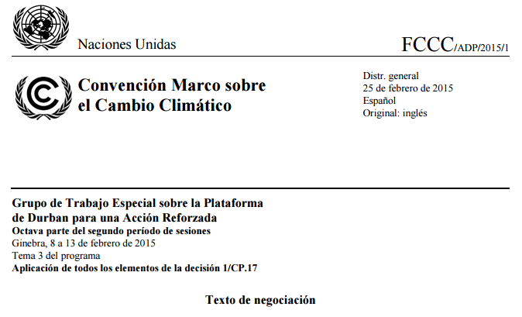
Elementos de las negociaciones
A. Mitigacion
B. Adaptación - Perdidas y Daños
C. Financiación
D. Desarrollo y Transferencia de Tecnologia
E. Creación de Capacidades
F. Transparencia de las Medidas y el Apoyo

Slide 24

“Es nuestro turno servir de líderes”…
Por EFE, Septiembre 23 , 2014
Ban Ki-moon advierte que
“el futuro del planeta está en juego en Lima y París”
“Cambio Climático es la principal amenaza de la humanidad del siglo XXI”

Slide 25
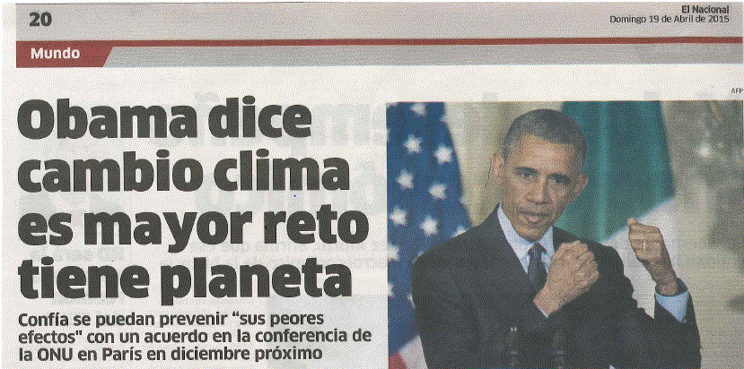
“Es nuestro turno servir de líderes”…

Slide 26

Por el bien de nuestro mundo, nuestra región, y nuestro país
Gracias!

